Slide 1
ENTERPRISE IT SOLUTION
WINHUB 공식 웹사이트 리뉴얼
UI/UX 기획 및 화면설계서
심플하고 감각적인 인터랙티브 아키텍처와 엔터프라이즈 SI 전문성 극대화
PROJECT
VERSION
DATE
TARGET
WINHUB Renewal (win-renewal)
v1.0 (Detailed Specification)
2026. 10. 16
Desktop / Responsive (Modern Web)

Slide 2
01. PROJECT OVERVIEW
리뉴얼 추진 배경 및 핵심 목표
01
02
03
브랜드 아이덴티티 재정립
감각적인 인터랙티브 스크롤
엔터프라이즈 B2B 신뢰도 강화
Modern & Cyber Tech Mood
Storytelling ScrollTrigger
Proven SI Portfolio & Domain
단순한 홍보용 웹을 탈피하여 Three.js 3D 캔버스, 유기적 SVG 스트림, 다크 테마를 결합한 압도적인 기술 혁신 기업 이미지 구축.
섹션 전환 시 핀(Pin) 고정, 에너지 입자 파동 애니메이션, 4단계 통합 시너지 연출로 직관적인 기술/전략/수행 역량 전달.
대기업(ABC마트, LX하우시스, 신세계 등) 차세대 POS/ERP/스마트팩토리 구축 실적과 4대 핵심 비즈니스 도메인을 체계적으로 제시.

Slide 3
TABLE OF CONTENTS
기획서 목차 및 세부 구성
PART I
사이트 기획 전략 & 정보 구조 (IA)
Slide 04 ~ 06
리뉴얼 포지셔닝, 사이트맵, 공통 디자인 시스템 및 가이드라인
PART II
메인 화면 섹션별 상세 화면설계 (Storyboard)
Slide 07 ~ 11
Hero, Advantage 4단계 인터랙션, Works 캐러셀, Outro CTA
PART III
글로벌 네비게이션 & 햄버거 오버레이
Slide 12
우측 상단 햄버거 트리거, 전면 풀스크린 메뉴 오버레이 & 퀵 인포
PART IV
서브페이지 상세 화면설계 (Storyboard)
Slide 13 ~ 17
ABOUT US (Overview/Biz Domain), WORKS 포트폴리오, CONTACT
PART V
인터랙션 아키텍처 & 로드맵
Slide 18 ~ 19
GSAP + Three.js + SVG 연동 파이프라인 및 개발/배포 계획

Slide 4
02. SITE ARCHITECTURE
정보 구조(IA) 및 사이트맵 계층도
WINHUB ROOT (/index.html)
HOME SECTIONS
ABOUT US
WORKS
CONTACT
/index.html
/page/about.html
/page/works.html
/page/contact.html
01. Hero (3D Capsule / Headline)
02. Advantage (4-Step Pinning)
· 01 Tech Innovation
· 02 Custom Strategy
· 03 Proven Execution
· 04 Integrated Synergy
03. Works (Infinite Carousel)
04. Outro (Success Partner CTA)
01. Sub Hero (About Headline)
02. Overview (Lottie Motion)
03. Biz Domain (4 Core Solutions)
· POP 시스템 (광고/쇼핑)
· POS 시스템 (판매관리)
· 시공 Back Office (인테리어)
· ERP / H/W 시스템
01. Works Hero & Category Filter
02. Project Grid Portfolio
· ABC마트 차세대 POS
· LX하우시스 투자관리/ZIN
· AK PLAZA 재무/VIP CRM
· 신세계I&C 전기차 충전 I/F
03. Project Detail View
01. Contact Hero (Inquiry)
02. Location & Map (카카오맵)
· 약도 및 길찾기 링크 연동
03. Direct Channels
· 이메일: winhub@winhub.co.kr
· 전화: 031-998-1815
04. Global Footer

Slide 5
03. DESIGN SYSTEM
공통 디자인 시스템 및 톤앤매너 가이드
Color Hierarchy (모던 다크 & 포인트)
Typography & UI Component Guide
Deep Slate
H1 / Hero Display (Bold 48~64px)
#0F172A
전체 배경 / Hero / Dark Theme
CONNECTS TO EMPOWER YOUR SUCCESS | Montserrat / Outfit
Electric Cyan
H2 / Section Title (Bold 28~36px)
#00F0FF
1차 포인트 / 3D 글로우 / 하이라이트
WINHUB ADVANTAGE, WORKS, ABOUT US | Pretendard / Malgun Gothic
Cyber Mint
H3 / Item Title (SemiBold 20~24px)
#2DD4BF
2차 포인트 / 맞춤전략 심볼
기술 혁신, 맞춤 전략, 신뢰 수행력, 통합 시너지 | Pretendard / Malgun Gothic
Amber Gold
Body / Paragraph (Regular 15~17px)
#FBBF24
3차 포인트 / 신뢰수행력 심볼
상세 설명문, 가독성 확보를 위한 line-height 1.6~1.8 | Pretendard
Pure White
Badge / Tag Code (Bold 12~13px)
#FFFFFF
기본 텍스트 및 서브페이지 배경
01 · TECH INNOVATION, #AI솔루션 #클라우드 | Roboto Mono

Slide 6
04. STORYBOARD STANDARD
표준 화면설계서(스토리보드) 마스터 규격 정의
① 상단 메타데이터 그리드 (Grid Header)
UI ID, 화면명, 화면 구분, 프로그램/경로 ID를 명시하여 기획-디자인-퍼블리싱-개발자 간의 의사소통 기준점을 일원화합니다.
② 좌측: UI 레이아웃 & 와이어프레임 (Visual Area)
전체 화면 대비 약 60% 영역을 할당하여 실제 구현 화면 캡처 또는 정밀 와이어프레임 구조를 직관적으로 조망할 수 있도록 배치합니다.
③ 우측: 인터랙션 & 콘텐츠 명세 (Spec Area)
스크롤 트리거 조건, 애니메이션 파라미터, 핵심 카피 및 서브텍스트, 데이터 연동 규격을 세부 넘버링(①, ②, ③)으로 체계화합니다.
④ 공통 스타일 & 컬러 절제 원칙 (Design Discipline)
지나친 다색 사용을 지양하고, 슬레이트/그레이 베이스에 핵심 포인트 컬러만을 전략적으로 사용하여 가독성과 전문성을 극대화합니다.

Slide 7

UI ID | WIN-UI-M01 | UI 명 | 메인 화면 - 히어로(Hero) 섹션 | 화면 구분 | 메인 / 인트로 | 경로 / PGM ID | /index.html#hero
UI 화면 레이아웃 & 와이어프레임 (Layout & Wireframe)
인터랙션 및 상세 기능 명세 (Interaction & Content Spec)
1. 비주얼 컨셉 및 심볼릭 카피
· 메인 헤드라인: CONNECTS TO EMPOWER YOUR SUCCESS
· 사명 애니메이션: WINHUB 텍스트 스크롤 패럴랙스 연동
· 3D 인터랙티브 캔버스: Three.js 기반 3D Capsule 모델 탑재
· 마우스 포인터: 사이버 링 & 도트 커스텀 커서 적용
2. 인터랙션 및 모션 로직 (GSAP / WebGL)
· 스크롤 다운 트리거: Scroll indicator 점멸 애니메이션
· 헤드라인 텍스트 순차 페이드업 및 트래킹 인터랙션
· 마이크로 파티클 텍스트 익스플로드 캔버스 오버레이 구동
3. 반응형 및 컴포넌트 규격
· 데스크톱: 전체 뷰포트 100vh 풀스크린 고정
· 모바일/태블릿: 3D 오브젝트 스케일 및 텍스트 폰트 가변 축소
· 우측 상단 글로벌 헤더 & 햄버거 메뉴 항상 고정(Fixed)

Slide 8
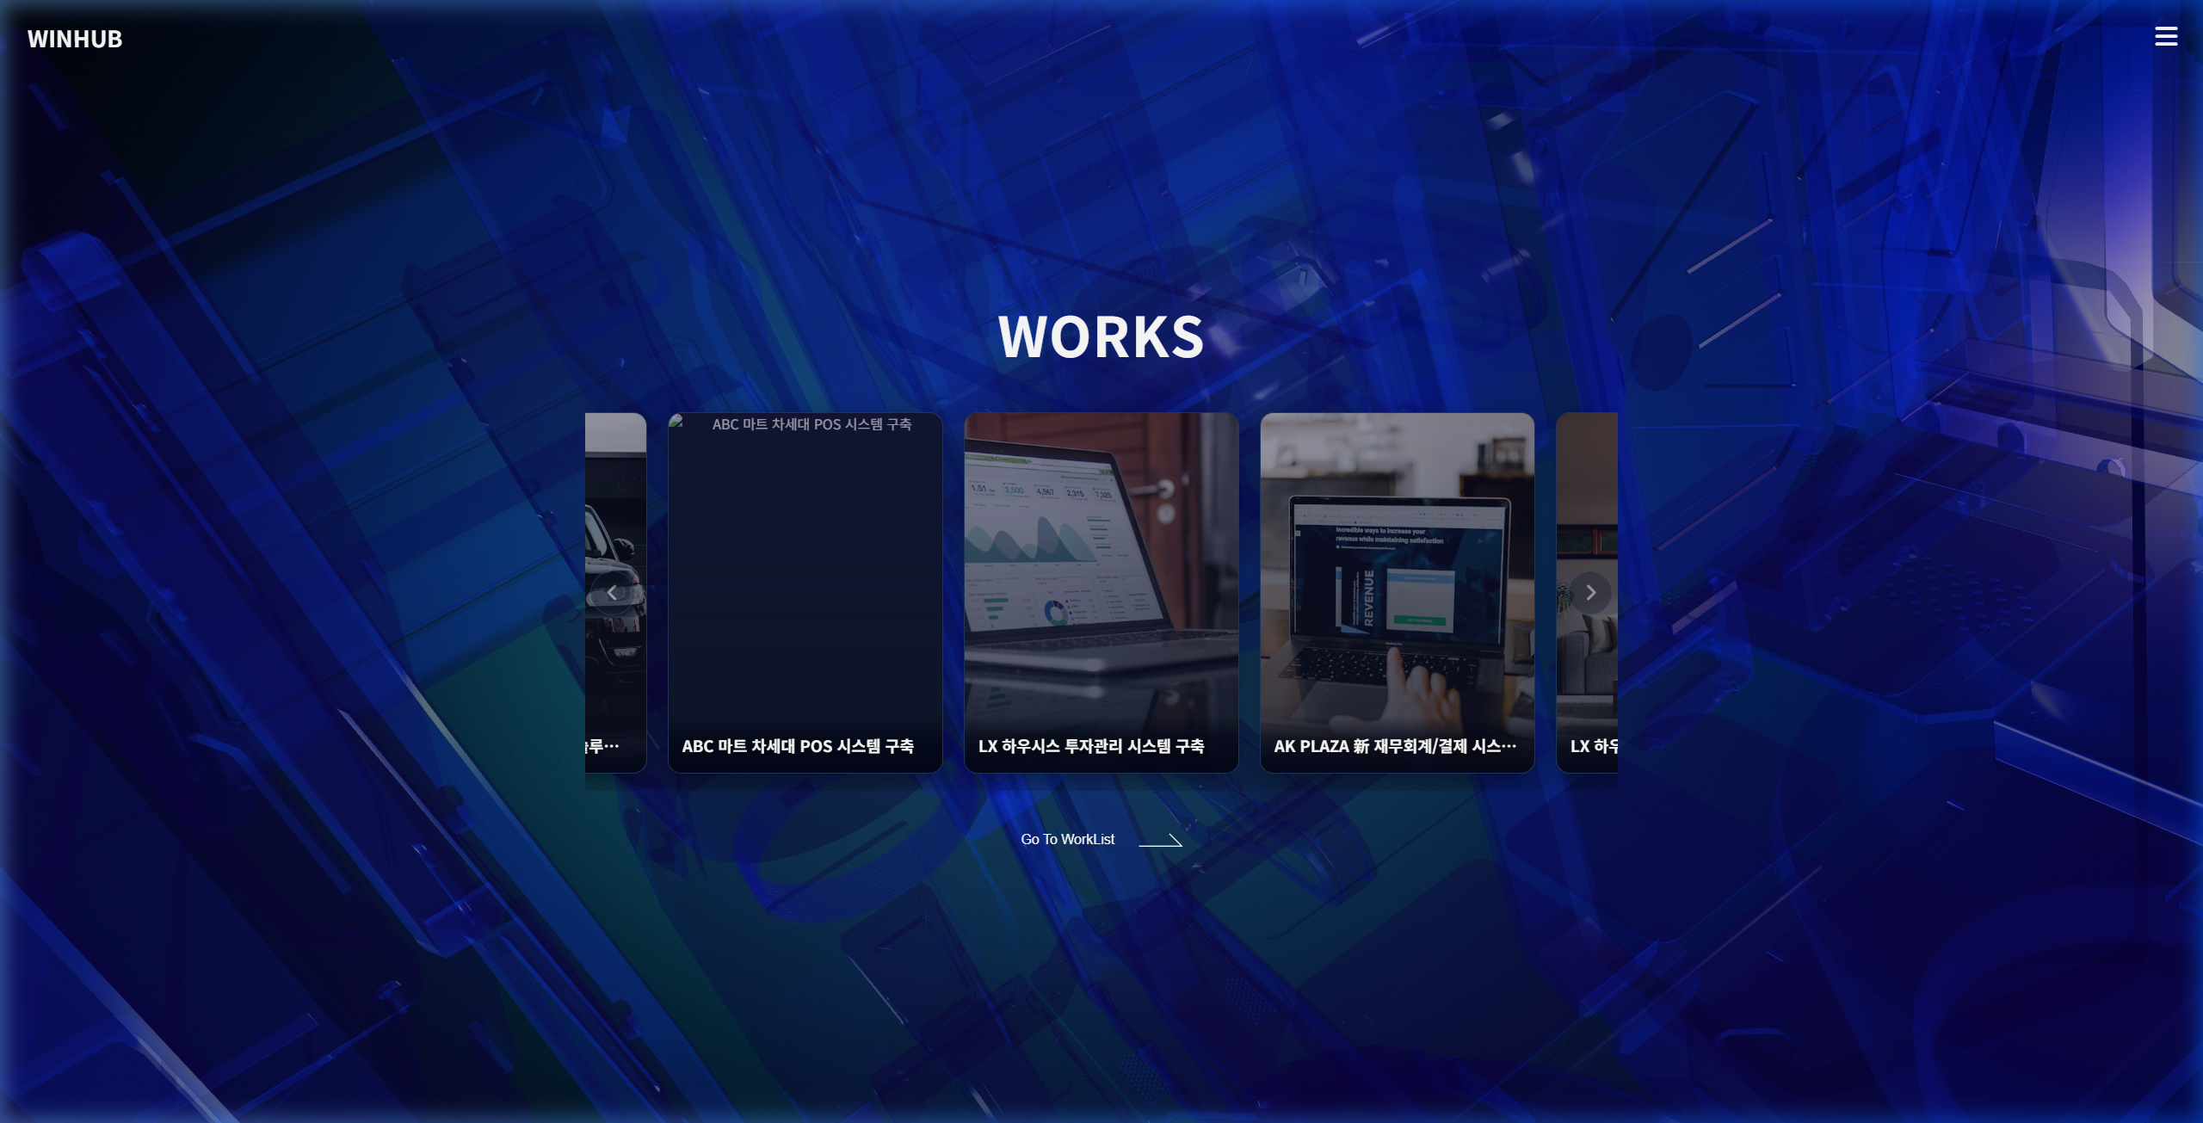
UI ID | WIN-UI-M02 | UI 명 | 메인 화면 - Advantage 섹터 (3대 핵심역량) | 화면 구분 | 메인 / 강점소개 | 경로 / PGM ID | /index.html#part1 (Sectors 01-03)
UI 화면 레이아웃 & 와이어프레임 (Layout & Wireframe)
인터랙션 및 상세 기능 명세 (Interaction & Content Spec)
1. 3대 핵심 섹터 카피 및 상징성
· 01 TECH INNOVATION: AI · 클라우드 · 빅데이터 아키텍처
- 태그: #AI솔루션 #클라우드 #빅데이터 (시안 네온)
· 02 CUSTOM STRATEGY: 비즈니스 정밀 분석 맞춤 컨설팅
- 태그: #비즈니스분석 #맞춤컨설팅 #최적로드맵 (민트)
· 03 PROVEN EXECUTION: 대형 SI 프로젝트 무결점 품질 보증
- 태그: #엔터프라이즈SI #품질보증 #안정적납기 (앰버)
2. 무박스 심볼릭 SVG & 에너지 와이어
· 박스 형태를 배제하고 개방형 궤도 링 & 레이더 스캐너 심볼 배치
· 유기적 SVG 연결선(Spine Wire)을 따라 광원 닷(Travel Dot) 순환
3. 스크롤 트리거 인터랙션 (ScrollTrigger)
· 섹션 진입 시 스크롤 위치 고정(Pinning) 유지
· 마우스 휠에 따라 섹터 1 -> 2 -> 3 순차 활성화 하이라이트

Slide 9
UI ID | WIN-UI-M03 | UI 명 | 메인 화면 - Advantage 통합 시너지 (Quantum Core) | 화면 구분 | 메인 / 강점통합 | 경로 / PGM ID | /index.html#part1 (Sector 04)
UI 화면 레이아웃 & 와이어프레임 (Layout & Wireframe)
인터랙션 및 상세 기능 명세 (Interaction & Content Spec)
1. 04 INTEGRATED SYNERGY 심볼릭 카피
· 타이틀: 통합 시너지 (Integrated Synergy)
· 핵심 카피: 기술 리더십 · 고객 맞춤 전략 · 검증된 수행력이
유기적으로 결합하여 압도적인 디지털 성장 가치를 창출합니다.
· 핵심 태그: #기술선도 #맞춤전략 #성공실현
2. 에너지 수렴 연출 (Energy Convergence)
· 상단 3개 섹터에서 방출된 에너지가 중앙 하단 코어로 합류
· 동심원 퀀텀 오비탈 회전 링 & 중앙 구체 글로우 펄스 모션
· 3중 방사 플럭스 광선(Triple Flux Rays) 활성화
3. 사용자 경험(UX) 임팩트
· 개별 장점을 나열하는 일반적 방식을 넘어 시너지 완성 과정 체감
· 스크롤을 끝까지 내렸을 때 완성되는 강렬한 브랜드 신뢰감 부여

Slide 10
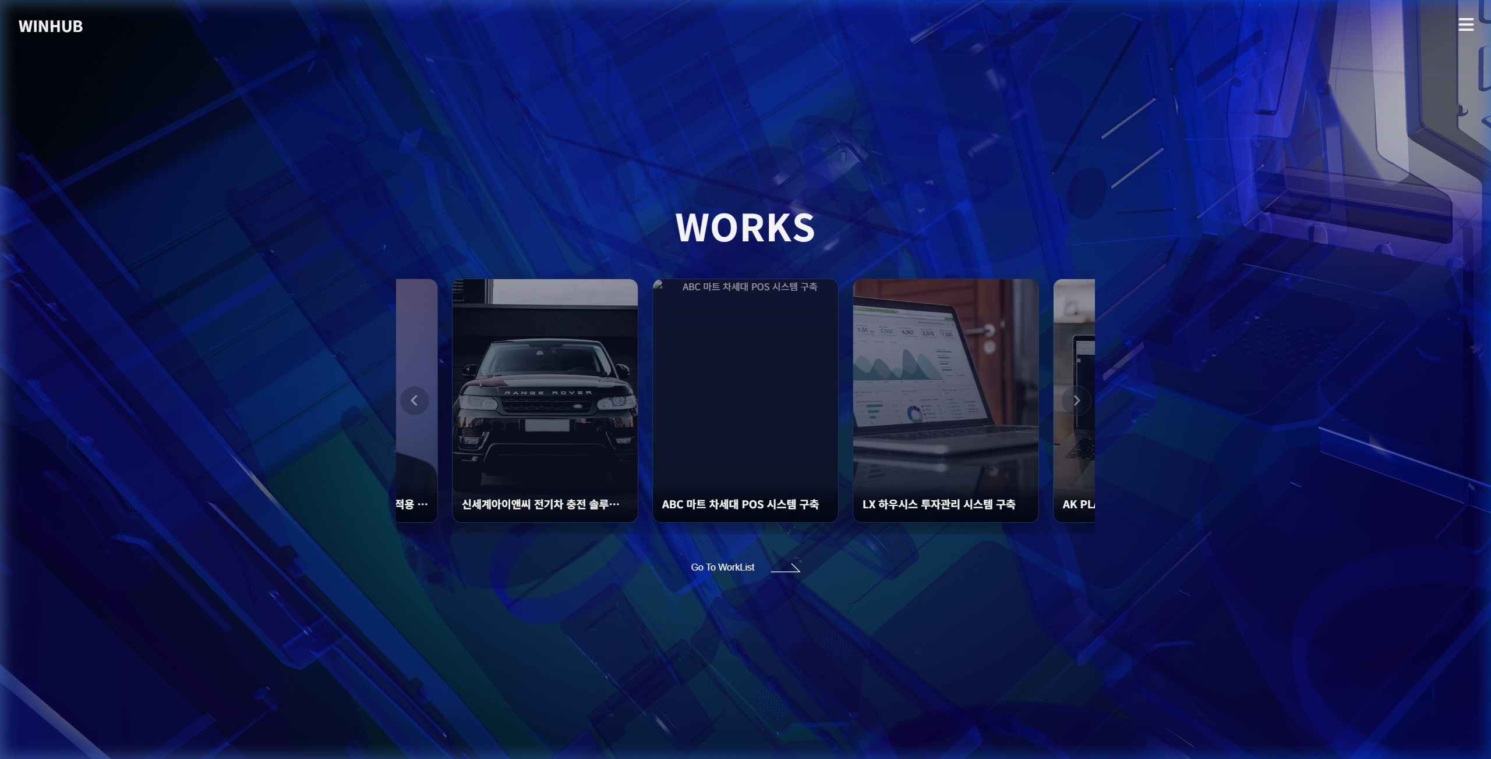
UI ID | WIN-UI-M04 | UI 명 | 메인 화면 - WORKS 캐러셀 섹션 | 화면 구분 | 메인 / 프로젝트 | 경로 / PGM ID | /index.html#part2
UI 화면 레이아웃 & 와이어프레임 (Layout & Wireframe)
인터랙션 및 상세 기능 명세 (Interaction & Content Spec)
1. 섹션 타이틀 및 포트폴리오 연동
· 서브 타이틀: WORKS (엔터프라이즈 대표 구축 프로젝트)
· 데이터 소스: /content/projects.json 비동기 패치 바인딩
· 노출 데이터: 프로젝트명, 고객사, 서비스 분야, 구축 개요
2. 무한 루프 캐러셀 인터랙션 (Infinite Carousel)
· 좌/우 네비게이션 버튼(<, >) 클릭 시 부드러운 슬라이딩
· 카드 호버 시 스케일업(Scale-up) 및 세련된 테두리 글로우 효과
· 카드 클릭 시 해당 프로젝트 상세 모달/페이지 즉시 호출
3. 전체 목록 바로가기 CTA 버튼
· 버튼명: Go To WorkList (SVG 호버 화살표 인터랙션 적용)
· 클릭 시 /page/works.html 전체 포트폴리오 화면으로 이동

Slide 11
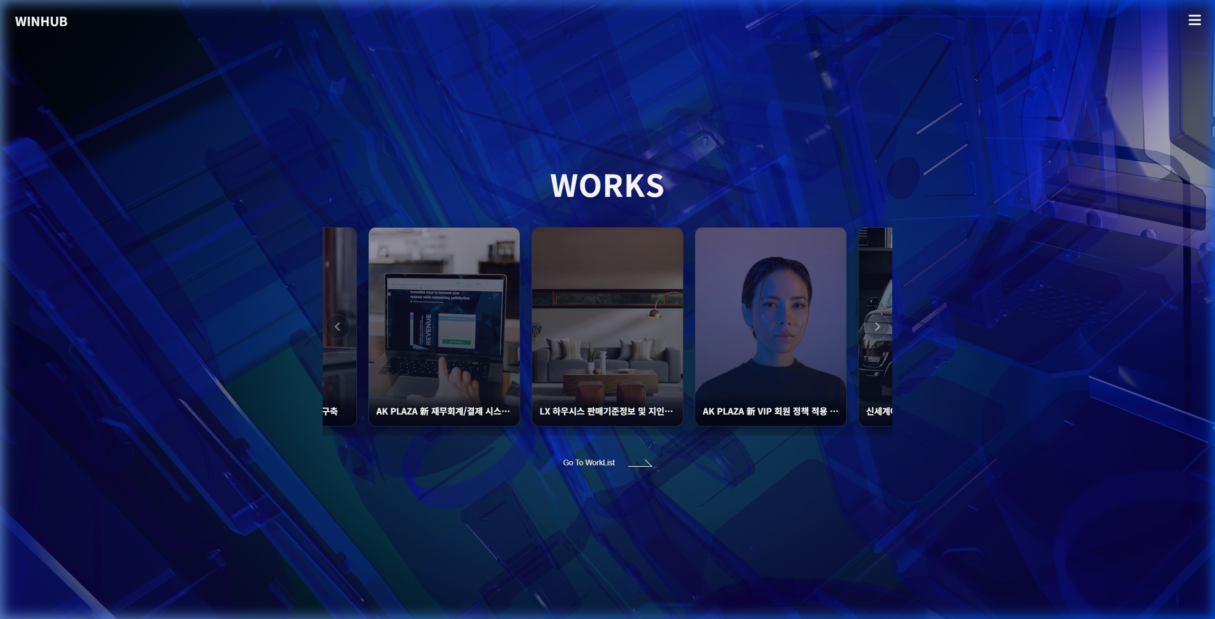
UI ID | WIN-UI-M05 | UI 명 | 메인 화면 - 아웃트로(Outro) & CTA 섹션 | 화면 구분 | 메인 / 전환(CTA) | 경로 / PGM ID | /index.html#part3
UI 화면 레이아웃 & 와이어프레임 (Layout & Wireframe)
인터랙션 및 상세 기능 명세 (Interaction & Content Spec)
1. 전환(Conversion) 중심 심볼릭 카피
· 메인 타이틀: 함께 만들어갈 디지털 혁신, 지금 WINHUB와 시작하세요.
· 서브 카피 1: WINHUB는 단순한 시스템 구축을 넘어, 고객 비즈니스의
성공적인 디지털 전환을 위한 진정한 파트너십을 추구합니다.
· 서브 카피 2: 귀사에 최적화된 맞춤형 솔루션 로드맵을 제시해 드립니다.
2. 행동 유도 버튼 (Call To Action)
· 버튼명: 프로젝트 문의하기 (SVG 애니메이션 화살표 포함)
· 링크 경로: /page/contact.html (온라인 문의 양식)
· 버튼 호버 시 백그라운드 색상 반전 및 부드러운 스케일 모션
3. 글로벌 푸터 및 상단 이동 버튼
· scrollToTopBtn: 플로팅 원형 버튼, 클릭 시 최상단 스무스 스크롤
· footer-placeholder: 기업 라이선스, 주소, 연락처 공통 컴포넌트

Slide 12
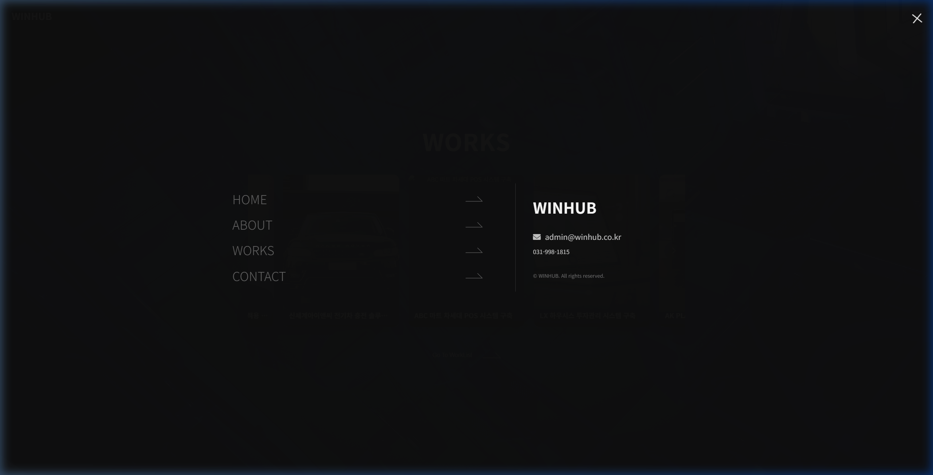
UI ID | WIN-UI-N01 | UI 명 | 글로벌 네비게이션 - 풀스크린 햄버거 메뉴 오버레이 | 화면 구분 | 공통 / 네비게이션 | 경로 / PGM ID | /assets/common/_menu_overlay.html
UI 화면 레이아웃 & 와이어프레임 (Layout & Wireframe)
인터랙션 및 상세 기능 명세 (Interaction & Content Spec)
1. 햄버거 버튼 트리거 & 오버레이 연출
· 우측 상단 고정 햄버거 아이콘 클릭 시 전체 화면 오버레이 오픈
· GSAP FadeIn + Backdrop Blur 처리로 깊이감 있는 글래스모피즘 구현
· 닫기 버튼(✕): 우측 상단 명확한 닫기 인터랙션 제공
2. 좌측 4대 메인 네비게이션 링크
· 메뉴 구성: HOME / ABOUT / WORKS / CONTACT
· 마우스 호버 시 텍스트 컬러 밝기 증가 및 화살표 SVG 드로잉 모션
· 클릭 시 페이지 전환 트랜지션 로더 연동
3. 우측 퀵 비즈니스 인포 (Quick Info)
· 기업 정보 직접 노출로 빠른 접근성 확보
· 이메일: admin@winhub.co.kr (mailto 연동)
· 전화번호: 031-998-1815 (tel 연동)
· 카피라이트: © WINHUB. All rights reserved.

Slide 13
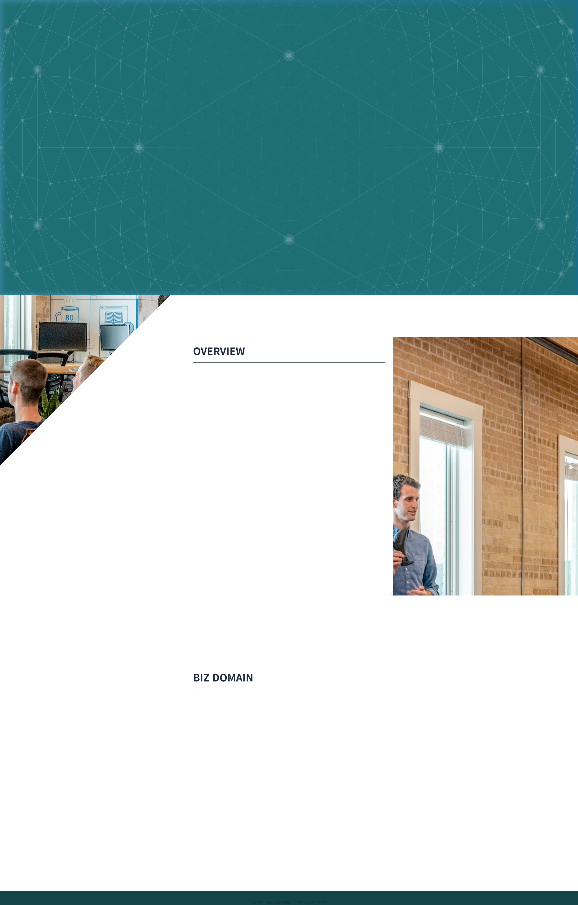
UI ID | WIN-UI-S01 | UI 명 | 서브페이지 - ABOUT US (OVERVIEW & 미션) | 화면 구분 | 서브 / 회사소개 | 경로 / PGM ID | /page/about.html#sub-section-1
UI 화면 레이아웃 & 와이어프레임 (Layout & Wireframe)
인터랙션 및 상세 기능 명세 (Interaction & Content Spec)
1. 서브 히어로 카피 및 비주얼
· 서브 타이틀: ABOUT US
· 리드 문구: WINHUB는 고객의 성장을 이끄는 기술 파트너입니다.
혁신적인 IT 솔루션으로 비즈니스에 최적화된 성과를 제공합니다.
· 배경 오브젝트: 3D Spline Canvas 패럴랙스 인터랙션 적용
2. OVERVIEW 섹션 구성 및 Lottie 애니메이션
· 미션 텍스트: 최첨단 기술과 산업 이해를 결합한 맞춤형 시스템 구축
· 로티 플레이어(Lottie Player): overview-set.json 모션 그래픽 적용
· 패럴랙스 배경(parallax-bg): 깊이감 있는 듀얼 레이어 스크롤
3. UI/UX 개선 포인트
· 텍스트 가독성을 위한 최적 폰트 크기 및 줄간격 확보
· 기업 신뢰감을 전달하는 모던 미니멀 레이아웃 유지

Slide 14
UI ID | WIN-UI-S02 | UI 명 | 서브페이지 - ABOUT US (BIZ DOMAIN 4대 솔루션) | 화면 구분 | 서브 / 사업영역 | 경로 / PGM ID | /page/about.html#biz-domain-section
UI 화면 레이아웃 & 와이어프레임 (Layout & Wireframe)
인터랙션 및 상세 기능 명세 (Interaction & Content Spec)
1. 4대 비즈니스 도메인 탭 시스템
· Tab 1. 유통/서비스: POP (구매광고 유발) & POS (판매시점관리)
· Tab 2. 인테리어 공사: Web Back Office (시공/거래/KPI 관리)
· Tab 3. 대리점/협력사/ERP: 전 프로세스(영업~정산) 통합 ERP
· Tab 4. 하드웨어: SCO(셀프계산대), 키오스크, 모바일 POS H/W
2. 탭 인터랙션 및 UI 상세
· 탭 전환 시 GSAP 슬라이드 페이드 전환으로 끊김 없는 UX
· 아이콘(FontAwesome) + 헤드라인 + 상세 설명 카드의 정형화
· 활성화 탭 하이라이트 인디케이터 라인 적용
3. B2B 고객 설득력 강화
· 단순 SI 개발사가 아닌 전문 유통/공사/제조 도메인 특화 입증

Slide 15
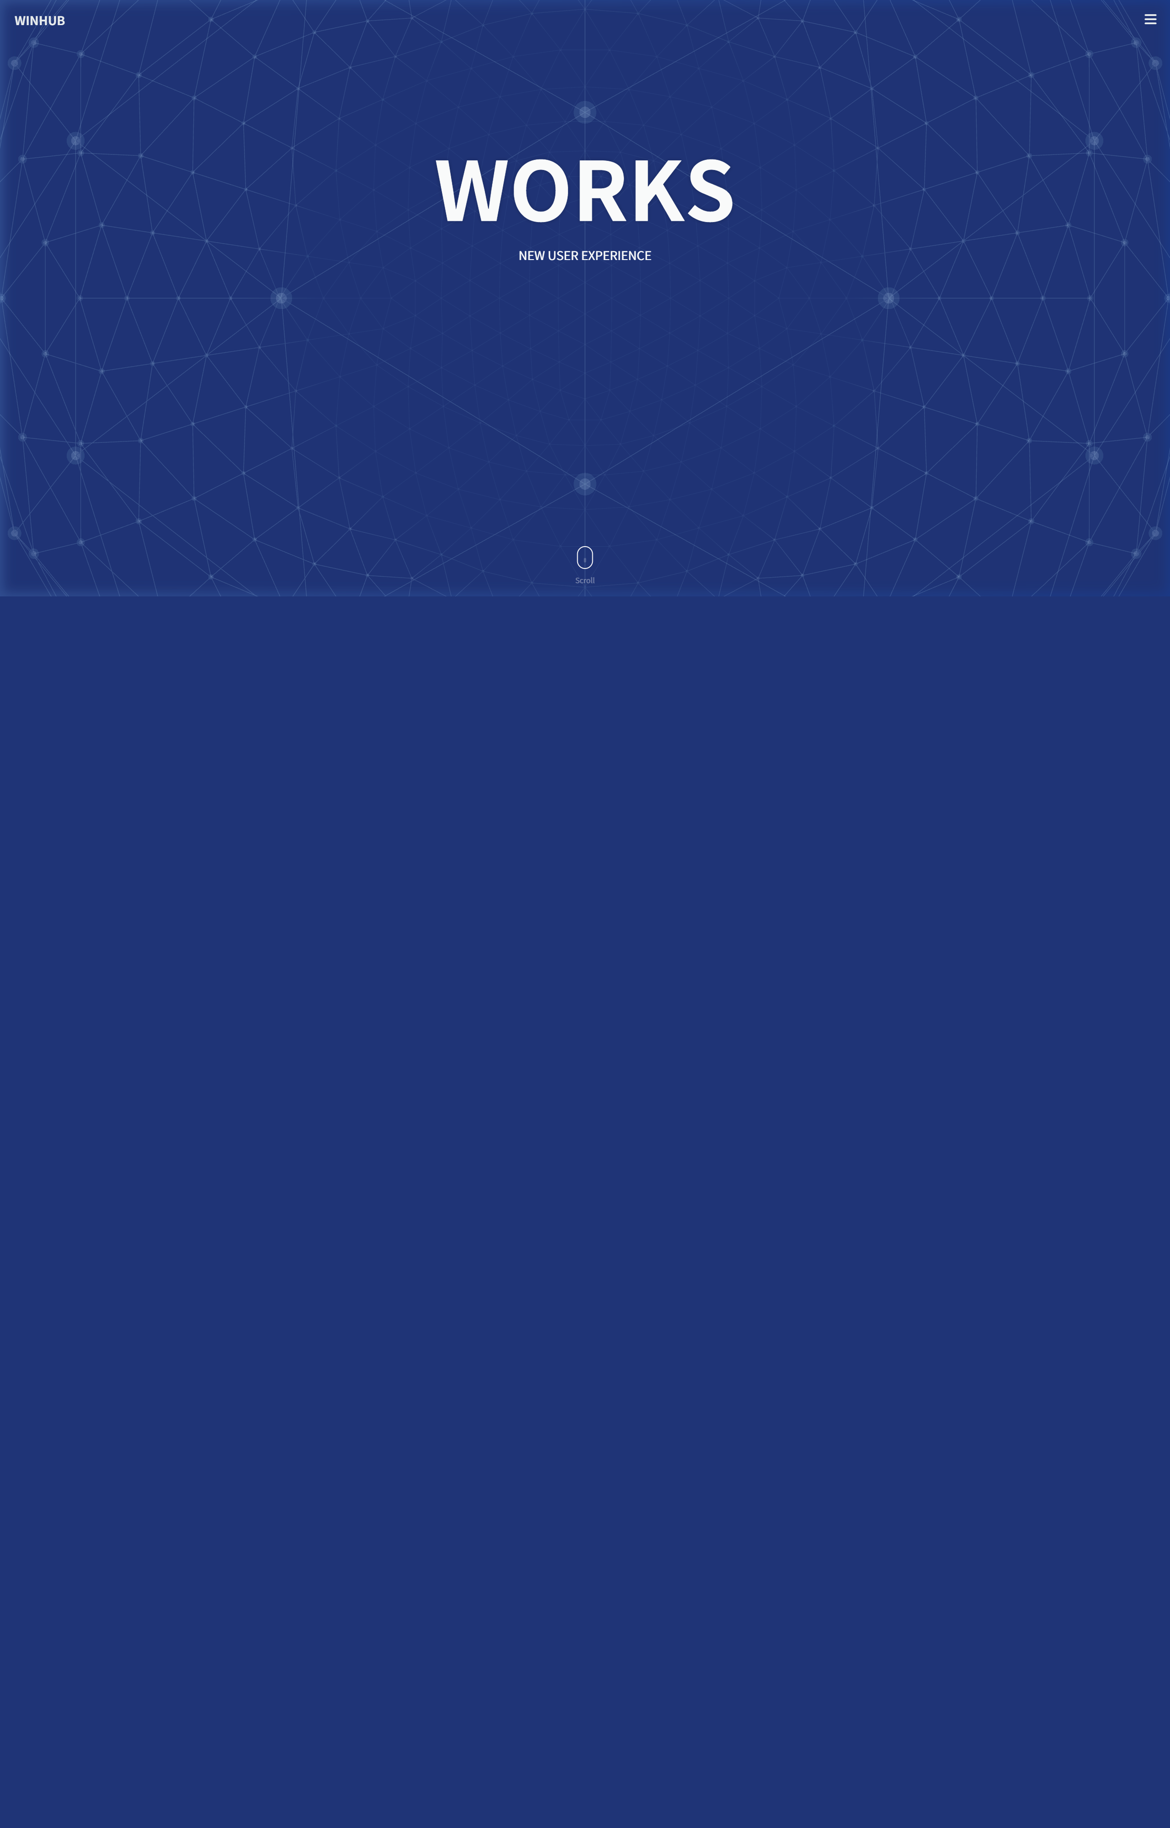
UI ID | WIN-UI-S03 | UI 명 | 서브페이지 - WORKS (포트폴리오 그리드 리스트) | 화면 구분 | 서브 / 포트폴리오 | 경로 / PGM ID | /page/works.html
UI 화면 레이아웃 & 와이어프레임 (Layout & Wireframe)
인터랙션 및 상세 기능 명세 (Interaction & Content Spec)
1. 포트폴리오 갤러리 구조 및 카테고리 필터
· 상단 카테고리 필터: ALL / WEB / MOBILE / HW (실시간 필터링)
· 2열 반응형 그리드 카드 배치로 시각적 균형감 유지
· 대기업 고객사 레퍼런스(ABC마트, LX하우시스, AK, 신세계 등)
2. 카드 UI 컴포넌트 규격
· 썸네일 이미지: 최적 비율 마스킹 및 호버 시 줌인 효과
· 메타 태그: 수행 연도(2024.03 등), 고객사명, 제공 서비스
· 프로젝트 타이틀 및 2줄 요약 디스크립션
3. 인터랙션 및 라우팅
· 카드 클릭 시 상세 페이지(/page/works_details/works-detail.html)로
프로젝트 ID 파라미터 전달 및 데이터 렌더링

Slide 16
UI ID | WIN-UI-S04 | UI 명 | 서브페이지 - WORKS (프로젝트 상세 명세) | 화면 구분 | 서브 / 프로젝트상세 | 경로 / PGM ID | /page/works_details/works-detail.html
UI 화면 레이아웃 & 와이어프레임 (Layout & Wireframe)
인터랙션 및 상세 기능 명세 (Interaction & Content Spec)
1. 상세 화면 레이아웃 구조
· 상단 프로젝트 헤더: 대형 타이틀, 고객사, 참여 기간, 담당 영역
· 본문 아키텍처 다이어그램 및 시스템 구축 스크린샷 뷰어
· 프로젝트 개요(Overview), 과제(Challenge), 해결책(Solution)
2. 시스템 기술 스펙 테이블
· 적용 기술: Front-end, Back-end, DB, 연동 외부 API
· 정량적 구축 성과: 결제 속도 개선율, 운영 효율 향상 지표 등
3. 목록 복귀 및 이전/다음 프로젝트 네비게이션
· Back to List 버튼으로 포트폴리오 메인으로 즉시 복귀
· 하단 이전글 / 다음글 프로젝트 프리뷰 링크 제공

Slide 17
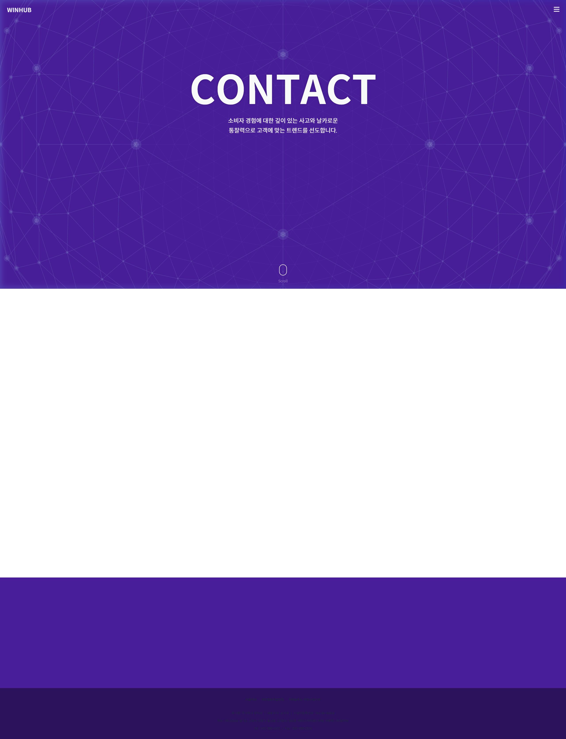
UI ID | WIN-UI-S05 | UI 명 | 서브페이지 - CONTACT (온라인 문의 & 카카오맵 연동) | 화면 구분 | 서브 / 문의하기 | 경로 / PGM ID | /page/contact.html
UI 화면 레이아웃 & 와이어프레임 (Layout & Wireframe)
인터랙션 및 상세 기능 명세 (Interaction & Content Spec)
1. 비즈니스 문의 채널 인터랙션
· 슬로건: Let's work together (협업 제안 및 프로젝트 견적 문의)
· 공식 문의 이메일: winhub@winhub.co.kr
· 대표 전화: 031-998-1815 / 팩스 번호 연동
2. 카카오맵 지도 API 및 오시는 길 연동
· 회사 주소: 카카오맵 마커 등록 및 인터랙티브 맵 뷰 제공
· '지도 크게보기' 및 '길찾기' 카카오맵 외부 링크 바로가기 지원
· 대중교통 및 주차 안내 세부 정보 명시
3. 문의 폼 유효성 검증(Validation)
· 이름, 이메일, 연락처, 프로젝트 예산 및 일정 필수 입력 필터링
· 개인정보 수집 및 이용 동의 체크박스

Slide 18
05. INTERACTION ARCHITECTURE
모션 인터랙션 파이프라인 및 기술 스택
Three.js 3D WebGL 파이프라인
WebGL 2.0 / GLTF / Three.js r164
Hero 섹션 및 About 페이지 배경에 실시간 3D GLTF/GLB 모델 로드. OrbitControls, Draco 압축 알고리즘을 적용하여 60FPS 부드러운 렌더링 유지.
GSAP & ScrollTrigger 스크롤 오케스트레이션
GSAP 3.12 / ScrollTrigger / Timeline
페이지 휠 이벤트에 따른 섹션 핀 고정(Pinning), 스크럽(Scrub) 타임라인 동기화, 단계별 SVG 패스 드로잉 및 파티클 플럭스 애니메이션 완벽 제어.
유기적 SVG 스트림 & 벡터 필터
SVG 2.0 / CSS Filter / animateMotion
수학적 베지어 곡선(Cubic Bezier Path)을 활용하여 섹터 간 에너지 흐름선 렌더링. SVG feGaussianBlur 및 네온 글로우 필터 최적화.
Lottie 그래픽 & 마이크로 파티클 캔버스
Lottie Player / 2D Canvas API
비즈니스 소개 및 미션 설명에 가벼운 JSON 기반 Lottie 모션을 배치하고, 텍스트 호버 시 파티클 익스플로드 캔버스 효과 연동.

Slide 19
06. ROADMAP & DEPLOYMENT
구축 로드맵 및 GitHub Pages CI/CD 배포 전략
PHASE 1 | 1~2주차
PHASE 2 | 3~4주차
PHASE 3 | 5주차
PHASE 4 | 6주차
기획 및 디자인 시스템 확정
프론트엔드 퍼블리싱 & 인터랙션
데이터 바인딩 & 크로스브라우징
검수 및 GitHub Pages 배포
· 사이트 IA 및 와이어프레임 확정
· 컬러/타이포그래피 가이드라인 수립
· 3D 모델 및 SVG 심볼 에셋 최적화
· 메인 Hero Three.js 캔버스 연동
· GSAP Advantage 핀 스크롤 오케스트레이션
· 풀스크린 햄버거 메뉴 및 서브페이지 제작
· projects.json 비동기 패치 연동
· 반응형 모바일/태블릿 최적화 점검
· 웹 접근성 및 SEO 메타태그 적용
· git push -u origin main 형상 관리
· GitHub Pages 자동 빌드/배포 활성화
· 도메인 연결 및 SSL 보안 인증 점검

